Slide 1
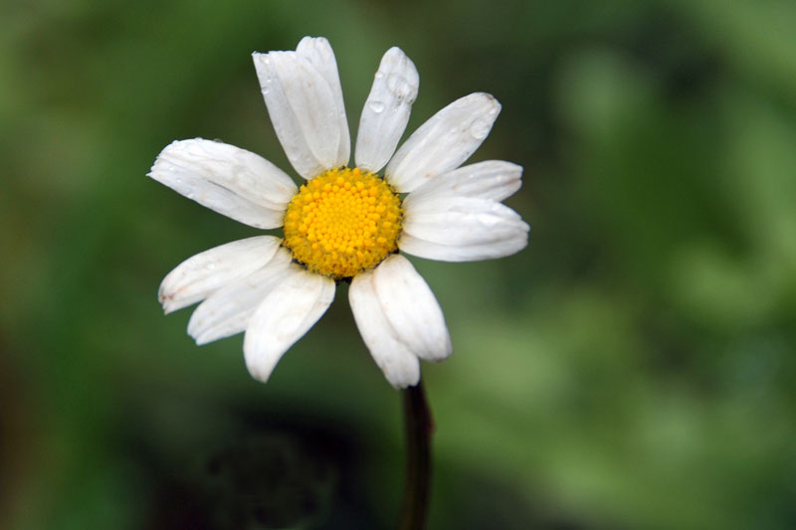
Τα μαθηματικά της μαργαρίτας

Slide 2
0
Βάλε τόσα πέταλα στη μαργαρίτα
όσα χρειάζονται για να γίνουν 6.
1
2
3
4
5
6
Τα πέταλα ήταν
Έβαλα

Slide 3
0
Βάλε τόσα πέταλα στη μαργαρίτα
όσα χρειάζονται για να γίνουν 6.
1
2
3
4
5
6
Τα πέταλα ήταν
Έβαλα

Slide 4
0
Βάλε τόσα πέταλα στη μαργαρίτα
όσα χρειάζονται για να γίνουν 6.
1
2
3
4
5
6
Τα πέταλα ήταν
Έβαλα

Slide 5
0
Βάλε τόσα πέταλα στη μαργαρίτα
όσα χρειάζονται για να γίνουν 6.
1
2
3
4
5
6
Τα πέταλα ήταν
Έβαλα

Slide 6
0
Βάλε τόσα πέταλα στη μαργαρίτα
όσα χρειάζονται για να γίνουν 6.
1
2
3
4
5
6
Τα πέταλα ήταν
Έβαλα

Slide 7
0
Βάλε τόσα πέταλα στη μαργαρίτα
όσα χρειάζονται για να γίνουν 6.
1
2
3
4
5
6
Τα πέταλα ήταν
Έβαλα

Slide 8
0
Βάλε τόσα πέταλα στη μαργαρίτα
όσα χρειάζονται για να γίνουν 6.
1
2
3
4
5
6
Τα πέταλα ήταν
Έβαλα

Slide 9
0
Βγάλε τόσα πέταλα από τη μαργαρίτα
όσα χρειάζονται για να γίνουν 6.
1
2
7
3
8
4
9
5
10
6
Τα πέταλα ήταν
Έβγαλα

Slide 10
0
Βγάλε τόσα πέταλα από τη μαργαρίτα
όσα χρειάζονται για να γίνουν 6.
1
2
7
3
8
4
9
5
10
6
Τα πέταλα ήταν
Έβγαλα

Slide 11
0
Βγάλε τόσα πέταλα από τη μαργαρίτα
όσα χρειάζονται για να γίνουν 6.
1
2
7
3
8
4
9
5
10
6
Τα πέταλα ήταν
Έβγαλα

Slide 12
0
Βγάλε τόσα πέταλα από τη μαργαρίτα
όσα χρειάζονται για να γίνουν 6.
1
2
7
3
8
4
9
5
10
6
Τα πέταλα ήταν
Έβγαλα

Slide 13
0
Βγάλε τόσα πέταλα από τη μαργαρίτα
όσα χρειάζονται για να γίνουν 6.
1
2
7
3
8
4
9
5
10
6
Τα πέταλα ήταν
Έβγαλα

Slide 14
1
Χώρισε τα πέταλα ώστε κάθε μαργαρίτα
να έχει τον ίδιο αριθμό.
2
9
3
10
4
5
6
7
8
Είχα πέταλα και
έβγαλα πέταλα σε κάθε μαργαρίτα.

Slide 15
1
Χώρισε τα πέταλα ώστε κάθε μαργαρίτα
να έχει τον ίδιο αριθμό.
2
9
3
10
4
5
6
7
8
Είχα πέταλα και
έβγαλα πέταλα σε κάθε μαργαρίτα.

Slide 16
1
Χώρισε τα πέταλα ώστε κάθε μαργαρίτα
να έχει τον ίδιο αριθμό.
2
9
3
10
4
5
6
7
8
Είχα πέταλα και
έβγαλα πέταλα σε κάθε μαργαρίτα.

Slide 17
1
Χώρισε τα πέταλα ώστε κάθε μαργαρίτα
να έχει τον ίδιο αριθμό.
2
9
3
10
4
5
6
7
8
Είχα πέταλα και
έβγαλα πέταλα σε κάθε μαργαρίτα.

Slide 18
1
Χώρισε τα πέταλα ώστε κάθε μαργαρίτα
να έχει τον ίδιο αριθμό.
2
9
3
10
4
5
6
7
8
Είχα πέταλα και
έβγαλα πέταλα σε κάθε μαργαρίτα.

